Slide 1
Java程序设计
蔡树彬

Slide 2

优课上的Java程序设计
http://www.uooconline.com/course/757743049
本周完成第10章的视频观看及习题练习

Slide 3
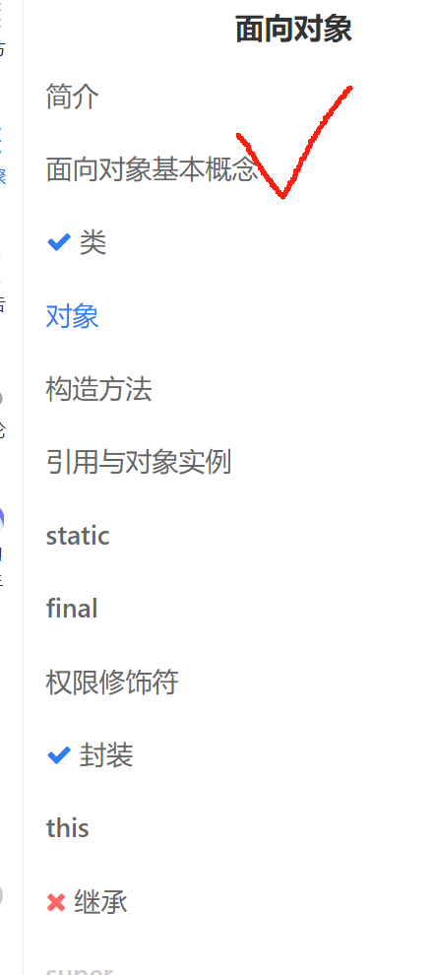
蓝桥云课上的Java简明教程
https://www.lanqiao.cn/courses/1230
本周完成“多线程”的实验（先跳过网络）
使用每个章节内的步骤截图（最右图）

Slide 4
完成1题
注册和登录
虽然系统只开放了注册登录，但我们预计这个系统即将迎来大量用户，所以我们决定改进系统的设计。
分离注册、登录服务，实现为独立的注册线程和登录线程（各1个）。
注意：注册线程、登录线程需要读写同一个user.txt文件
同时，设计独立的注册机、密码机线程
注册机线程自动生成注册信息，注册账号；
（大量）密码机线程，随机产生用户名、密码信息，尝试登录系统。
再进一步，注册、登录线程如果允许分别生成多个实例，代码要需如何修改？

Slide 5
2. 随堂检查（上周未通过检查；布置下周的）

